Slide 1

문서 객체 선택과 탐색

Slide 2


14.1 기본 필터 메서드
기본 필터 메서드
  기본 필터 메서드
  두 가지 형태

Slide 3
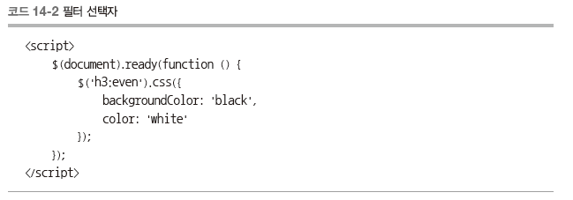
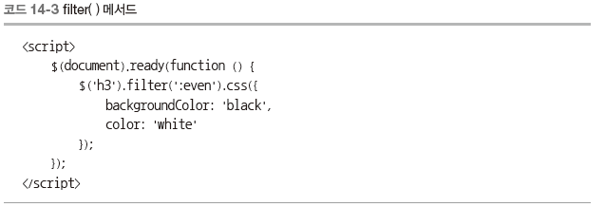
14.1 기본 필터 메서드
기본 필터 메서드
  필터 선택자

Slide 4
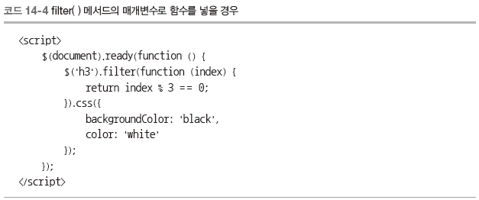
14.1 기본 필터 메서드
기본 필터 메서드
  filter ( ) 메서드의 2번 형태로 매개변수 index가 3의 배수인 h3 태그를 선택

Slide 5

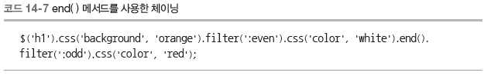
14.2 문서 객체 탐색 종료
문서 객체 탐색 종료
  체이닝을 사용할 때 추가한 filter ( ) 메서드를 제거하려면 표 14-2의 메서드를 사용

Slide 6
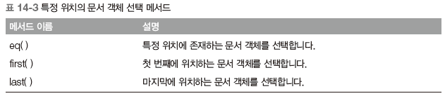
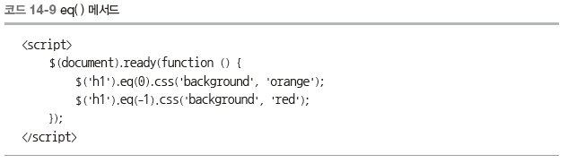
14.3 특정 위치의 문서 객체 선택
특정 위치의 문서 객체 선택
  필터 선택자를 이용하면 특정 위치에 존재하는 문서 객체를 선택할 수 있음

Slide 7

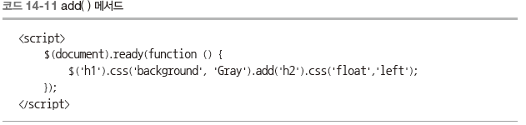
14.4 문서 객체 추가 선택
문서 객체 추가 선택
  jQuery는 문서 객체의 체이닝을 더 유연하게 하려고
  add ( ) 메서드 제공
  add ( ) 메서드를 사용하면 현재 선택한 문서 객체의 범위를
  확장할 수 있음

Slide 8

14.5 문서 객체의 특징 판별
문서 객체의 특징 판별
  문서 객체가 특징이 있는지 판단할 때 표 14-5의 메서드를 사용

Slide 9
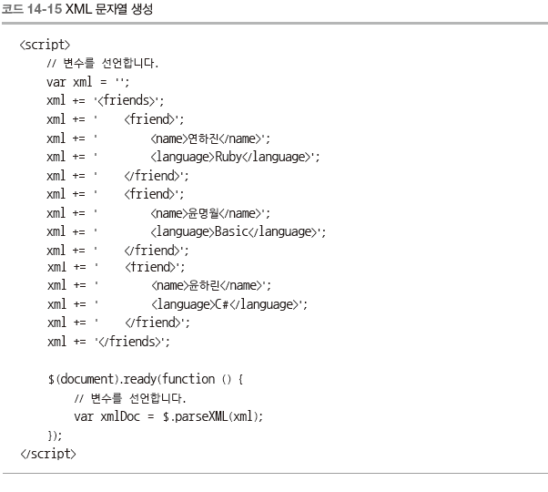
14.6 특정 태그 선택
특정 태그 선택
  XML 문자열 생성

Slide 10
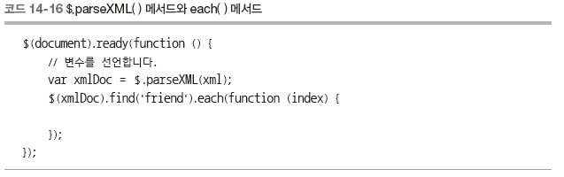
14.6 특정 태그 선택
특정 태그 선택
  $.parseXML( ) 메서드와 each( ) 메서드

Slide 11
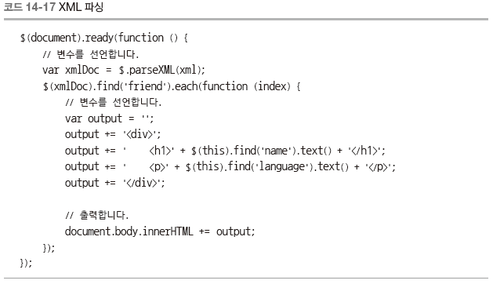
14.6 특정 태그 선택
특정 태그 선택
  XML 파싱

